Slide 1
Neuroninio tinklo apmokymas panaudojant CUDA biblioteką
Tomas Miliūnas MGTM-5/1
Deividas Riabčinskis MGTM-5/2
Vadovas
Mindaugas Bražėnas

Slide 2
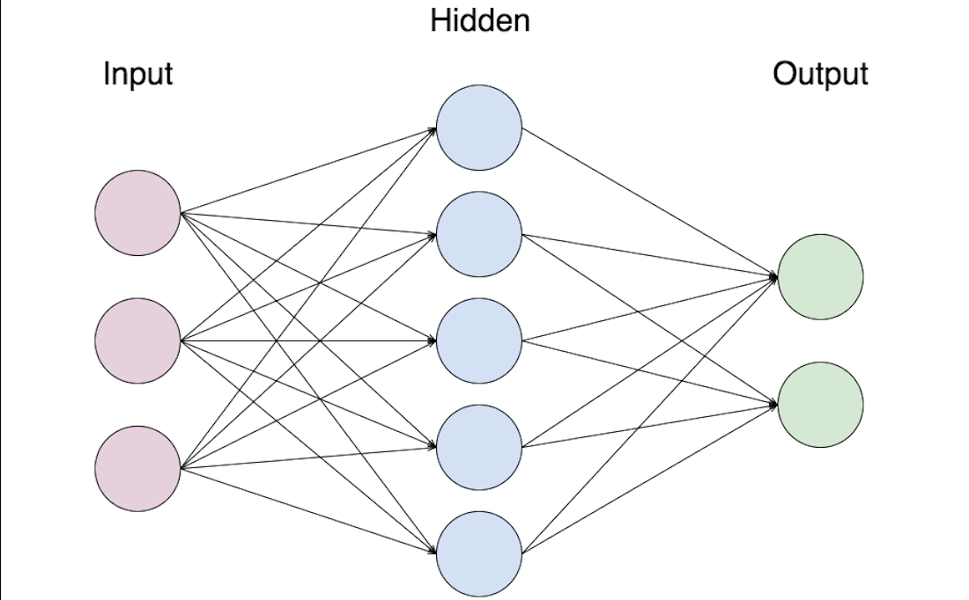
Kas yra neuroninis tinklas?
Neuroninis tinklas yra matematinis modelis, kuris imituoja smegenų veikimą.
Tinklą sudaro į sluoksnius sugrupuoti neuronai ir juos jungiantys svoriai.

Slide 3
Tinklo apmokymas
Tinklo apmokymas susideda iš dviejų dalių: išvesties reikšmių apskaičiavimo ir svorių perskaičiavimo.
Išvesties reikšmės apskaičiuojamos einant nuo antrojo sluoksnio iki paskutinio suskaičiuojant visų neuronų reikšmės.
Svoriai perskaičiuojami taip, kad tinklo išvesties reikšmės artėtu prie norimų gauti reiksmšių.

Slide 4
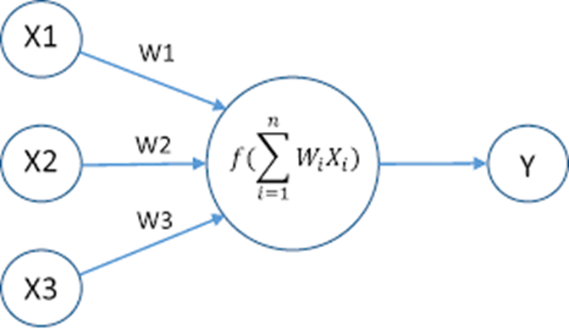
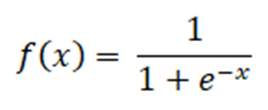
Tinklo apmokymas
Neuronas sudeda visas su juo sujungtas ankstesniame sluosknyje esančias reikšmes, prieš tai jas sudauginant iš neuronus jungiančių svorių ir gautai sumai pritaikoma aktyvacijos funkcija.

Slide 5
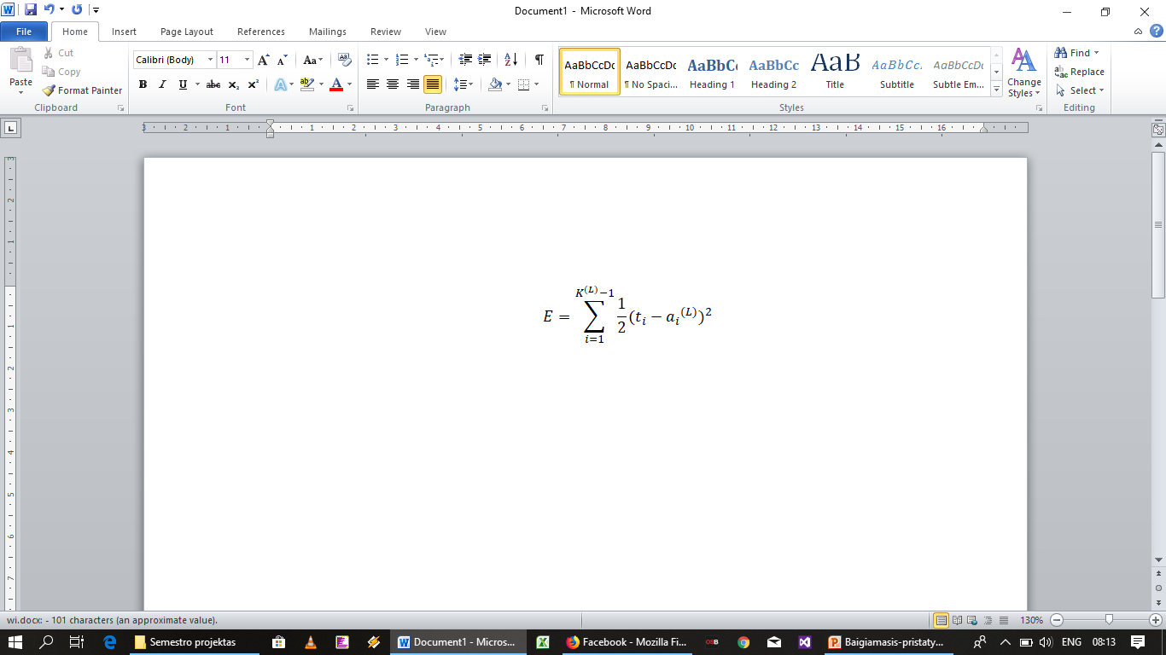
Tinklo apmokymas
Tinklas prisitaiko spręsti problemas perskaičiuodamas svorius.
Svoriai perskaičiuojami taip, kad būtų minimizuojama baudos funkcija.
Baudos funkcija skaičiuojama palyginant apskaičiuotas reikšmes su norimom gauti reikšmėmis.

Slide 6
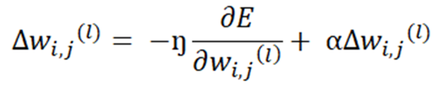
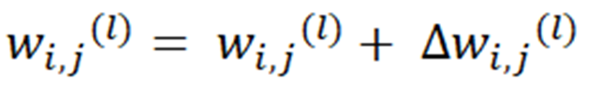
Svorių perskaičiavimas
Siekiant minimzuoti baudos funkciją, svoriai perskaičiuojami naudojant anti-gradientinio nusileidimo metodą.
Funkcijos anti-gradientas padauginamas iš mokymosi greičio koeficiento ir pridedamas paskutinio pokyčio momentas.

Slide 7
Pritaikymas
Neuroniniai tinklai plačiai taikomi spręsti problemas, kurias sunku aprašyti algoritmiškai, bet yra dideli kiekiai duomenų, kuriuos galima panaudoti tinklo apmokymui. Pagrindinės pritaikymo sritys yra klasifikavimo(paveiksliukų, balso atpažinimas) ir prognozavimo(laiko eilutės, orų prognozė) uždaviniam spręsti.

Slide 8
Tikslas ir uždaviniai
Sukurti pradinę programos versiją, kuri apmokytų tinklą spręsti loginę funkciją XOR.
Parašyti programą, kuri atpažintų skaičius su double tipo kintamaisiais.
Pritaikyti programą darbui su float tipo kintamaisiais ir patikrinti ar mažesnis kintamųjų tikslumas neturi įtakos tinklo apmokymui.
Išlygiagretinti programą naudojant CUDA biblioteką.
Optimizuoti išlygiagretinimą efektyviau išnaudojant vaizdo plokštėje ęsančias gijas ir skaitymo iš globalios atminties operacijas.
Palyginti greitaveiką, kai skaičiavimai atliekami naudojant double, float tipo kintamuosius ir lygiagretų variantą su CUDA, palyginti paklaidas naudojant skirtingas topologijas ir skirtingus α ir ŋ koeficientus

Slide 9
Darbo planas
Užduotis | Atlikti iki | Tomas Miliūnas | Deividas Riabčinskis
Formulių išvedimas | 5 savaitė | + | +
Pradinė programa | 6 savaitė |  | +
Float kintamųjų implementacija | 7 savaitė |  | +
Programos pritaikymas atpažinti skaičius | 10 savaitė | +
Programos išlygiagretinimas panaudojant CUDA | 14 savaitė | +
Programos optimizavimas | 16 savaitė |  | +

Slide 10
Naudota įranga ir duomenys
C++ programavimo kalba.
CUDA lygiagretaus programavimo biblioteka.
GitHub(http://github.com/riabcinskis/neural_net).
Duomenys apmokymui buvo paimti iš MNIST duomenų bazės.

Slide 11
CUDA biblioteka
CUDA yra lygiagretaus programavimo kalba, kuri leidžia skaičiavimus atlikti vaizdo plokštėje(GPU), vietoj to, kad jie būtų atliekami procesoriuose(CPU).
Vaizdo plokštės gali atlikti daug daugiau operacijų per sekundę, nei procesoriai, todėl situacijose, kuriuose galima išnaudoti visas lygiagretinimo savybes, programos vykdymo laikai gali pagreitėti net 100 ir daugiau kartų.
Vaizdo plokštėje yra ne viena šerdis ir kiekvienoje iš jų galima paleisti iki 2048 gijų.

Slide 12
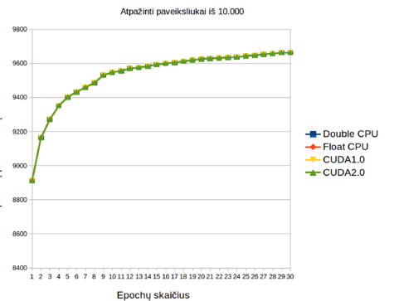
Tinklo tikslumo priklausomybė nuo apmokymo epochų skaičiaus
Iš gauto grafiko matyti tendencija, kad didinant epochų skaičių atpažintų paveiksliukų skaičius didėja.
Po pirmos epochos buvo atpažinta 8913 skaičių, o po 30 epochų – 9664.
Naudota topologija 784x300x10.

Slide 13
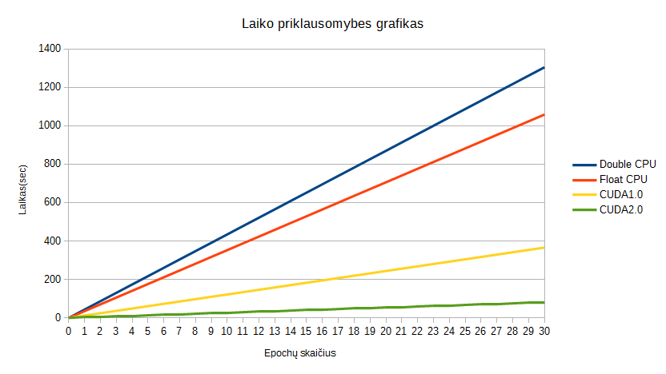
Greitaveikos palyginimas
Skirtingų programos versijų vidutinių vienos epochos apmokymo laikų palyginimas
Duoble CPU – 43.5s
Float CPU – 35.3s
Cuda 1.0 – 12.2s
Cuda 2.0 – 2.7s

Slide 14
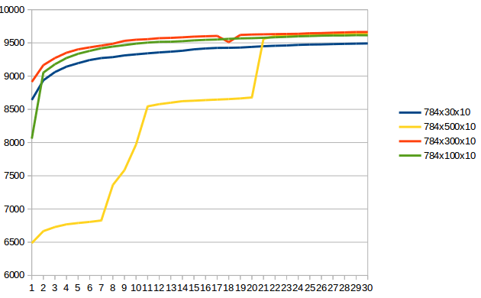
Skirtingų topologijų palyginimas
α = 0.8 ŋ = 0.005

Slide 15
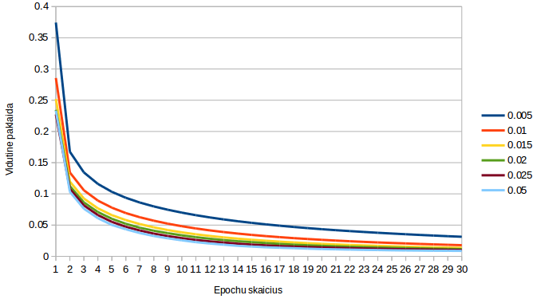
Tinklo vidutinė paklaida su skirtingomis ŋ reikšmėmis
Tinklo topologija: 784x300x10, α = 0.8

Slide 16
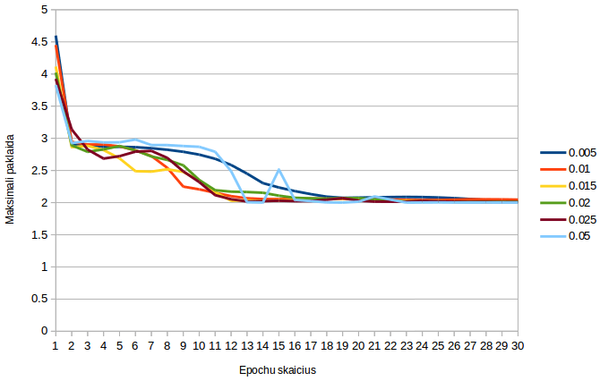
Tinklo maksimali paklaida su skirtingomis ŋ reikšmėmis
Tinklo topologija 784x300x10 α=0.8

Slide 17
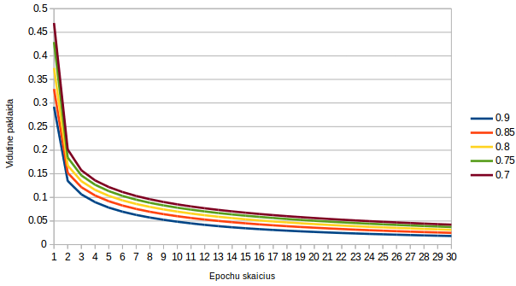
Tinklo vidutinė paklaida su skirtingomis α reikšmėmis
Tinklo topologija: 784x300x10, ŋ=0.005

Slide 18
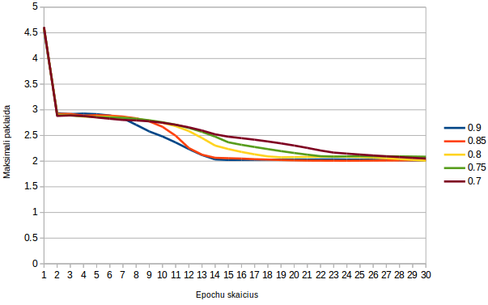
Tinklo maksimali paklaida su skirtingomis α reikšmėmis
Tinklo topologija 784x300x10, ŋ = 0.005

Slide 19
Išvados
Tinklo apmokymas įvedus float tipo kintamuosius neturi įtakos tinklo apmokymui.
Tinklo tikslumas gerėja didinant apmokymo epochų skaičių.(Per 30 epochų pagerėjo nuo 8913 iki 9664 skaitmenų).
Palyginus skirtingas topologijas geriausiai pasirodė tinklas, kurio matmenys 784x300x10, o prasčiausiai 784x30x10.
Optimizuota programa panaudojant CUDA biblioteką tinklą apmokina apie 13 kartų greičiau, nei nuosekli programa.
Pasirinktose ribose didinant koeficiento ŋ reikšmę tinklas greičiau apsimokina atpažinti skaičius, tačiau atsiranda išskirčių.
Pasirinktose ribose didinant koeficiento α reikšmę tinklas greičiau apsimokina atpažinti skaičius ir inertiškumo didinimas neįtakoja blogiausiai atpažįstamų skaičių atpažinimo.

Slide 20
Rekomendacijos tolesniems darbams
Pagreitinti apmokymo laiką lygiagrečiai naudojant kelis mėginius vienu metu ir optimizuoti tinklą atsižvelgiant į gautų svorių vidurkį.
Efektyviau išnaudoti registrus, vienai gijai priskiriant kelis mėginius.
Pritaikyti tinklą spręsti sudėtingėsnes problemas.
Įvesti half precision kintamuosius ir patikrinti ar jie turi įtakos tinklo apmokymui ir patikrinti vykdymo laikus.
Tinklą apmokyti naudojant kitas aktyvacijos funkcijas.

Slide 21
Ačiū už dėmesį!

